Slide 1
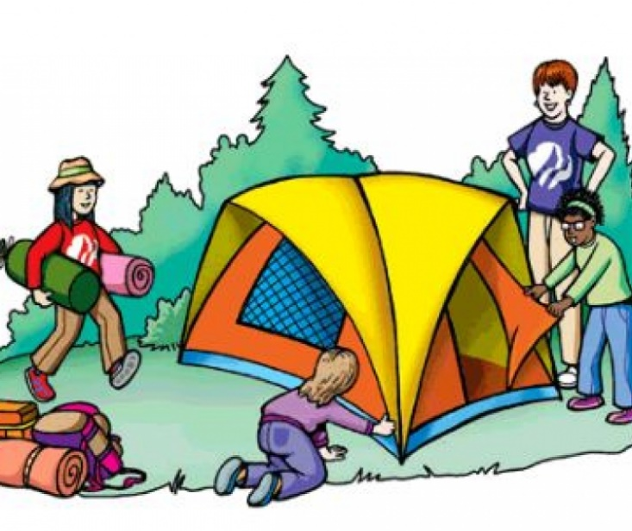
Выпускник XXI века:
от безопасности к самореализации.
В начале было ОБЖ…

Slide 2
Руководитель группы:
Дубенко Андрей Владимирович, директор школы, учитель математики, информатики и экономики высшей категории

Slide 3
Сведения об авторском коллективе:
Минина Екатерина Евгеньевна, заместитель директора по учебно-воспитательной работе МОАУСОШ № 8 им. А. Я. Тимова п. Прикубанского, учитель английского языка, руководитель Центра образования цифровых и гуманитарных профилей «Точка роста».
Костенко Анна Сергеевна, социальный педагог, учитель начальных классов.
Нахапетян Рипсиме Араратовна, учитель русского языка и литературы, педагог дополнительного образования Центра образования цифровых и гуманитарных профилей «Точка роста».
Молчанов Юрий Борисович, педагог-организатор ОБЖ, учитель физической культуры, педагог дополнительного образования Центра образования цифровых и гуманитарных профилей "Точка роста".

Slide 4
Идея
Стартовать от ОБЖ – к жизни. Сначала научили. Теперь важная составляющая – применение на практике. Имея вокруг интересные природные и культурные объекты, малознакомые детям (Ставропольская возвышенность, Черноморское побережье, Кавказские горы), даем им возможность познакомиться с ними воочию, приобретая новые знания и обогащаясь впечатлениями от походов, взаимодействия с одноклассниками и учителями в нестандартной обстановке, приобретая и твердые, и мягкие навыки.

Slide 5
Стартовый контекст
Стартовым контекстом в реализации этого проекта является:
кадровый потенциал
оборудование центра «Точка роста» в рамках реализации предметной области ОБЖ
устойчивый интерес детей

Slide 6
Целевые установки
Целью модели является обучение, воспитание, развитие и оздоровление детей в процессе занятий туризмом, обогащение и расширение знаний учащихся в разных областях. Создание условий для самореализации, социальной адаптации, оздоровления.

Slide 7
Задачи:
Воспитательные
Обучающие
Развивающие

Slide 8
Знания и навыки
Результаты, ожидающиеся после реализации проекта:
оказание первой медицинской помощи,
умение ориентироваться в пространстве,
навыки выживания в экстремальных условиях,
умение решать комплексные задачи,
умение думать критически,
умение творчески мыслить,
навыки работы в команде,
умение распознавать эмоции других людей и свои собственные, управлять ими,
умение формировать суждения и принимать решения,
навыки быстрого переключения с одной задачи на другую,
умение работать в условиях неопределенности,
чувство эмпатии (проявление заботы, любви к окружающим, сострадания),
умение осознавать действительность,
развитое чувство толерантности как терпимости к инакомыслию, другому вероисповеданию,
гуманно-ценностное отношение к природе.

Slide 9
Базовый перечень оборудования «Точка роста»
Ресурсное обеспечение
Учителя, прошедшие курсы повышения квалификации

Slide 10
Траектория
Через школьные походы выйти на формирование личности школьника, умеющего критически мыслить и креативно решать задачи, открытого новым знаниям и инновационным подходам, способного эффективно общаться и работать в команде.

Slide 11
Проблема
Недостаточные возможности для применения учащимися полученных теоретических знаний на практике мешают их самореализации в безопасной и творческой образовательной среде, препятствуют интеграции «твердых» и «гибких» навыков в их повседневной жизни. Решение проблемы видится через создание системы образовательных туристических походов развивающей направленности.

Slide 12
Барьеры
Нормативно-правовое сопровождение
Научно-методическая база
Материально-техническое сопровождение
Notes:
Оригинальные шаблоны для презентаций: https://presentation-creation.ru/powerpoint-templates.html
Бесплатно и без регистрации.

Slide 13
Промежуточные результаты
создана инициативная группа
разрабатываются маршруты
разрабатываются нормативно-правовые документы
проводятся инструктажи
ведутся переговоры со спонсорами
формируются группы детей

Slide 14
Итоговый контекст
В результате реализации проекта будут развиты следующие навыки XXI века:
В части компетентности мышления:
- выбор и применение вариантов для решения комплексных задач, в том числе открытых (имеющих более одного решения);
- креативное мышление, изобретательность (продуктивное действие в ситуациях новизны и неопределенности при недостатке информации; создание собственного продукта, обладающего субъективной или объективной новизной и оригинальностью).

Slide 15
Итоговый контекст
В части компетентности взаимодействия с другими:
- кооперативность, способность к сотрудничеству, совместной работе, в том числе в роли лидера и в роли участника команды, ответственность и ее распределение, координация действий внутри команды;
- способность договариваться (убеждать, аргументировать свою позицию и принимать чужую, в том числе с учетом социальных и культурных различий), разрешать конфликты, осознавать возможные объективные противоречия в интересах разных сторон и учитывать их при принятии решений.
В части компетентности взаимодействия с собой:
- саморегуляция, самоконтроль, в том числе распознавание своих эмоций и управление ими;
- самоорганизация - способность человека рефлексивно относиться к своей деятельности, мобилизовать себя на выполнение задач, способность выбирать стратегию настойчивости или гибкости.

Slide 16
Потенциал для решения проблемы
Привлечение спонсоров
Возможность обучения специалистов на практическом уровне

